Slide 1
NHIỆT LIỆT CHÀO MỪNG CÁC THẦY, CÔ GIÁO VỀ DỰ GIỜ THUYẾT TRÌNH TIẾNG VIỆT
GIÁO VIÊN: ĐẶNG THỊ HƯỜNG

Slide 2

Đọc bài “Lần đầu ra biển” và trả lời câu hỏi: Cảm xúc của Thắng khi lần đầu ra biển như thế nào ?

Slide 3
Tăng cường sức mạnh
Giảm căng thẳng và thư giãn.
Giảm nguy cơ bệnh tật.
Tuyệt vời cho sức khoẻ chung.
Lợi ích của việc biết bơi
Tập toàn thân, giảm cân.
Có thể làm bạn thông minh hơn.
Nâng cao chất lượng giấc ngủ.
Giúp giảm đau
Tim và phổi khoẻ mạnh.

Slide 4
KHÁM PHÁ

Slide 5



1
Ngày…. tháng….
Hôm nay, mẹ đưa mình đi tập bơi. Mình rất phấn khích vì được mẹ chuẩn bị cho một chiếc mũ bơi cùng cặp kính bơi màu hồng rất đẹp. Cô giáo cũng khen đồ bơi của mình đáng yêu.
Đầu tiên, cô dạy mình tập thở. Nhưng khi thở dưới nước, mình toàn bị sặc. Mình sợ đến mức không dám xuống nước nữa. Mẹ bảo do mình chưa quen. Mẹ vỗ về, động viên mình mãi. Thế là mình tiếp tục tập luyện.
Cuối buổi, mình vẫn chưa thở dưới nước được. Mình thấy hơi buồn. Mình nghĩ lần sau, mình sẽ tập tốt hơn.
Ngày… tháng…
Hôm nay, mình đã có cảm giác thích đi bơi. Mình không còn bị sặc nước nữa. Mình đã quen thở dưới nước rồi.
Cô dạy mình động tác bơi ếch. Động tác đó thật lạ! Khi đạp chân, mình giống hệt như một con ếch ộp.
Ngày….tháng…..
Học bơi chẳng dễ một chút nào. Thế mà mình đã biết bơi rồi. Mình như một chú cá nhỏ tung tăng trong nước. Kể cũng lạ, hôm trước mình giống ếch, hôm nay mình lại giống cá. Chẳng sao, con nào cũng biết bơi mà. Giống như mình ấy.
2
3
(Nguyễn Ngọc Mai Chi)

Slide 6
Phiếu giao việc
VIỆC 1. LUYỆN ĐỌC ĐÚNG ( NHÓM )
- Mỗi bạn đọc một đoạn, tiếp nối nhau cho đến hết bài
* Lưu ý:
+ Luyện đọc đúng các tiếng có phụ âm đầu.
+ Thảo luận tìm câu dài trong mỗi đoạn văn và cách ngắt nghỉ.
+ Trao đổi nghĩa của một số từ ngữ khó có trong bài.
- Cử đại diện thi đọc trước lớp.

Slide 7
Mình rất phấn khích vì được mẹ chuẩn bị cho một chiếc mũ bơi cùng cặp kính bơi màu hồng rất đẹp.

Slide 8
Mình rất phấn khích/ vì được mẹ chuẩn bị cho một chiếc mũ bơi cùng cặp kính bơi màu hồng rất đẹp.

Slide 9
Mình rất phấn khích/ vì được mẹ chuẩn bị cho một chiếc mũ bơi/ cùng cặp kính bơi màu hồng rất đẹp.

Slide 10
Mình rất phấn khích/ vì được mẹ chuẩn bị cho một chiếc mũ bơi/ cùng cặp kính bơi màu hồng rất đẹp//

Slide 11
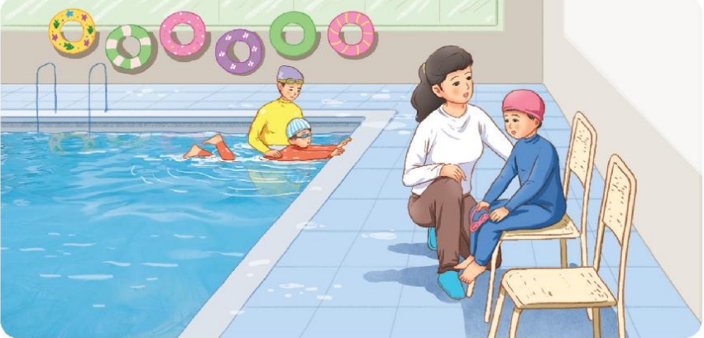

Slide 12
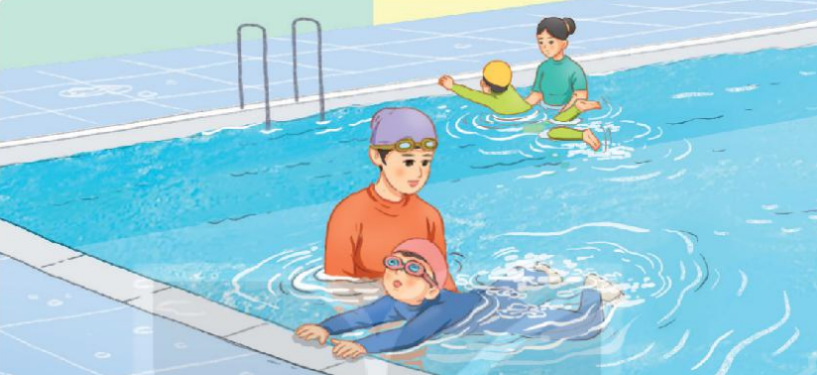
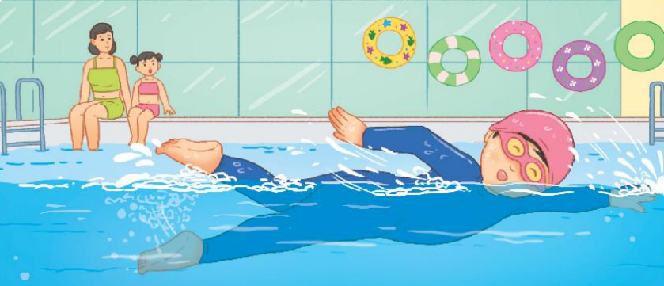

Slide 13



